Slide 1
Туберкульоз
Презентаційна робота
Учениці 8-Б класу
Алєксєєнко Вероніка

Slide 2
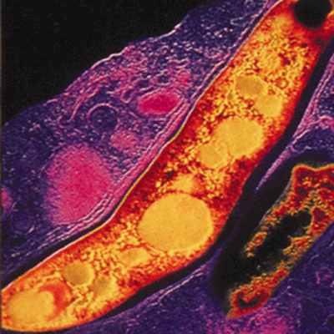
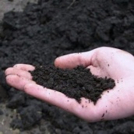



Знаймо ворога в обличчЯ
Паличка Коха (лат. Mycobacterium tuberculosis) - бактерія, що викликає переважну більшість випадків туберкульозу.
Коротка характеристика:
передається повітряно-крапельним або повітряно-пиловим шляхом;
стійка до низьких та високих температур;
зберігає життєздатність довгий час;
широко поширена у світі.
Notes:
Перед Вами фотографії мікобактерії, що має назву “паличка Коха”. Ця мікобактерія мешкає у річній воді до 5 місяців, в грунті біля півтора місяця, у молочних продуктах, що можуть лежати у ваших холодильниках, до 10 місяців, а у пилу від 3 до 5 місяців. Паличка викликає в організмі страшну хворобу, яка входить до числа тих, що будуть панувати планетою Земля після глобального потепління. Якщо активно заліковувати хворобу, яку викликає ця мікобактерія – вона залишиться в організмі на все життя. Це хвороба - туберкульоз. Найчастіше джерелом інфекції є хвора на туберкульоз людина, яка виділяє збудника з мокротинням, інфікування відбувається повітряно-крапельним або повітряно-пиловим шляхом..

Slide 3
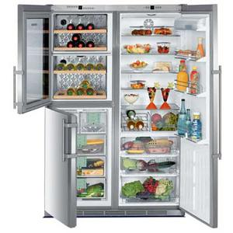

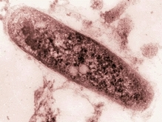
Середовище існування
Бактерії є скрізь, але від них потрібно застерігатися, а не боятися!
Notes:
Збудник хвороби туберкульоз мешкає на кожному жакеті, що висить зараз у гардеробі. Знаходиться на кожній підошві Вашого взуття. Саме в цей момент. Але думка про те, якщо паличка попаде до організму, то людина обов`язково захворіє – хибна. Із ста чоловік, що заражені туберкульозною паличкою, лише п`ять захворіє. Імунна система тих, що не захворіють, буде тримати паличку під контролем і не дозволить Вам захворіти. Медики таких людей називають “інфіковані туберкульозом”, але якщо імунітет послабиться, то паличка активізується і почне розмножуватись. Вибуху такої бомби сповільненої дії сприяють: якість харчування, постійні стреси ,паління цигарок. До речі про цигарки...

Slide 4

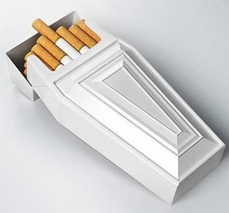
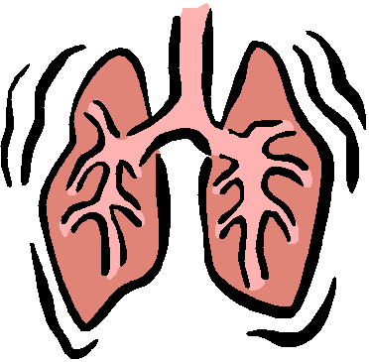


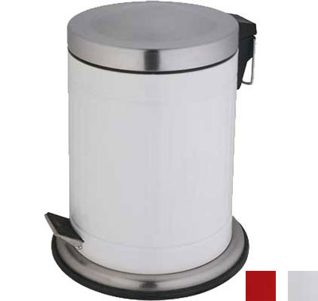
Цигарки і туберкульоз
Notes:
Легені курців переносять неймовірні страждання. Кожний вдих цигаркового диму - вбивчий кулак для них. Важливо нагадати, що радіоактивні сполучення Калію, Урану, Телуру, Полонію і Стронцію не будуть впливати позитивно на Ваші легені. Поряд з локальним впливом цигаркового дьогтю на слизову оболонку, має місце і загальна дія цієї отрути на організм, яка понижує його протистояння по відношенню до інших мікобактерій. Яскравим прикладом легенів, що вже не зможуть протистояти мікобактерії туберкульозу – це легені курця. При цьому палити не потрібно дуже довго – достатньо півроку. Відомо, що люди з гарним настроєм не беруть цигарок у руки. Існує думка, що спалена цигарка “заспокоює нерви” , що є ще одним міфом рекламодавців.

Slide 5
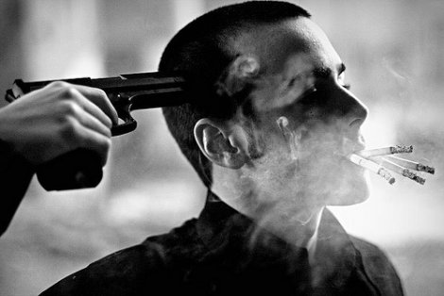
Стрес і туберкульоз
Туберкульоз - нервовість - виснаженість - стрес - серйозні порушення нервової системи - смерть…
Notes:
На стрес нервова система реагує виділенням біологічно активних речовин (адреналіну,ендоморфінів та інших), які підключають клітини, що здійснюють імунологічні реакції.Таким чином, щоразу активуючи речовини, що забирають сили у нашого імунітету призводить до їх неспроможності організму захищатися.. Цю імунну недостатність можна назвати психогенною. Можливо саме тому серед хворих на туберкульоз можна зустріти не тільки хворих на СНІД, наркоманію та алкоголізм, але й вчителя, інженера, артиста, бізнесмена. І таких дедалі стає все більше.

Slide 6
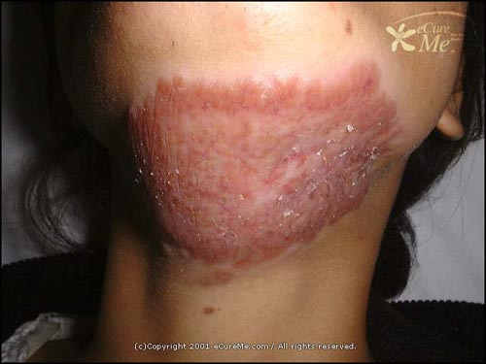
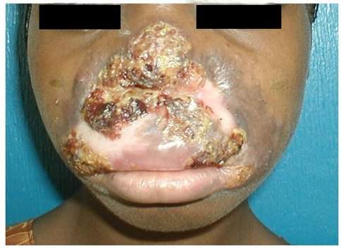
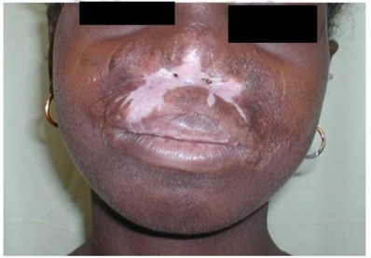
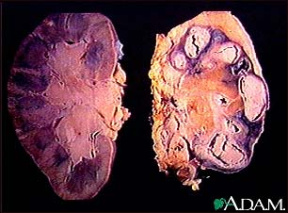
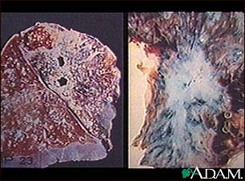
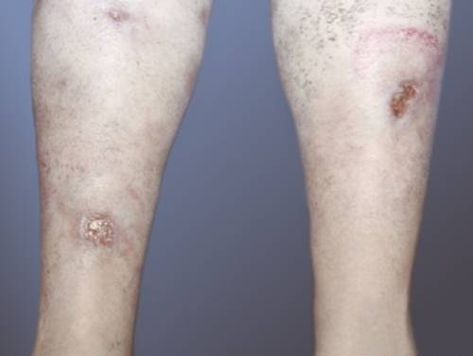
Діапазон бойових дій
Нирки, кишечник, очі, мозок, шкіра, кістки, легені…
Notes:
Від послабленого імунітету шляхом паління, постійного нервового напруження, поганого харчування паличка може вразити не лише легені ,а й очі, кістки, шкіру, кишечник, головний мозок та нирки.

Slide 7
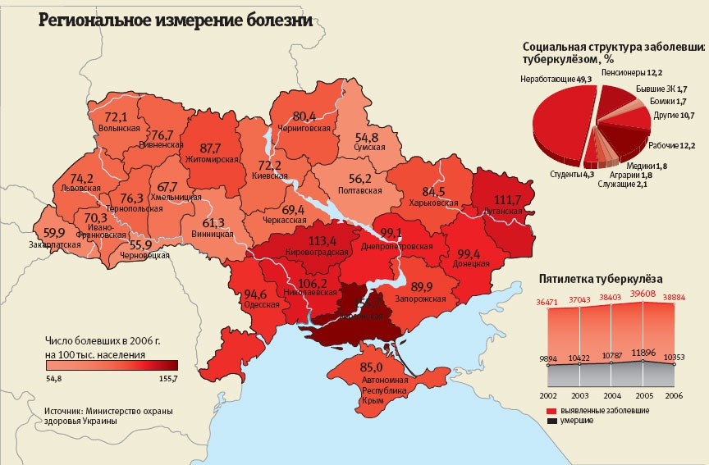
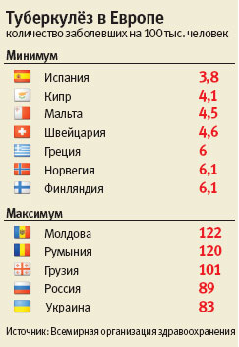
Туберкульоз – проблема загальнодержавна
Початково туберкульоз – хвороба бідних. Держава має дбати про своїх громадян і підвищувати рівень їхнього життя. Ми не повинні бути державою Третього світу!
Notes:
Від медиків залежить лише 15-20%, а решта від уряд(на сьогоднішній день уряд України виділяє рівно 7 копійок на лікування та годівання хворих на туберкульоз) Туберкульоз – проблема соціальна, яка віддзеркалює соціально-економічний стан країни, культурно-освітній рівень(інформування населення шляхом передачі інформації через ЗМІ) та благополуччя населення, ступінь розвитку охорони здоров’я, у тому числі і фтизіатричної служби.

Slide 8
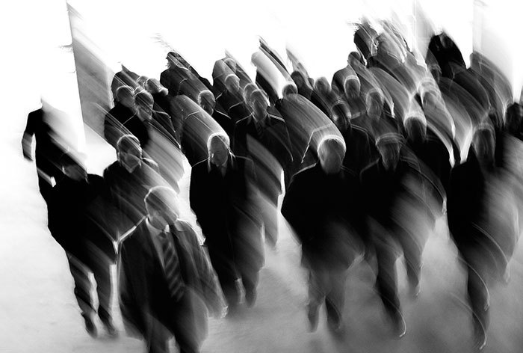
Проблеми зараженого населення
Громадська ініціатива має силу. Про це слід пам’ятати і не закривати очі на проблеми інших, а говорити і роботи - всіляко допомагати ближньому!
Notes:
У більшості своїй люди, що хворіють, почувають себе спустошеними, кинутими тому їм зазвичай і на думку не спадає створювати асоціації або групи підтримки, з метою лобіювання своїх інтересів (покращення медичного обслуговування, збільшення ресурсів) на відміну, наприклад, від хворих на ВІЛ/СНІД.
Якщо б вони мешкали на одній території, то хворі на туберкульоз заселили б цілу область України майже таку як Чернівецька, або два міста Севастополя.
Від туберкульозу щороку помирає 8– 9 тис. хворих – це 80– 90 % від усіх тих, що помирають щороку від всіх інфекційних та паразитарних хвороб. Отже, туберкульоз сьогодні забирає найбільше людей у могили.

Slide 9
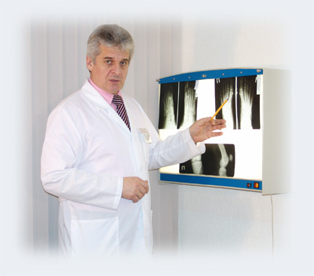

Методи профілактики
Пізно виявлене захворювання набагато гірше та страшніше, ніж зайвий візит в кабінет флюрографії!
Найкращий захист від туберкульозу – здоровий спосіб життя!
Notes:
Для своєчасного виявлення туберкульозу потрібно проходити хоча б 1 раз на 2 роки флюрографічне обстеження легень(таким чином можна виявити первинний туберкульозний комплекс, що протікає безсимптомно, але згодом може перерости і у пневмонію). Блукає міф про те, що ультрафіолетові промені для жителів України занадто шкідливі, через вибух Чорнобильської АЕС. Але одне-два опромінення раз на два роки зовсім не шкідливе для здоров`я людини і навіть для тих людей, що на пряму постраждали від вибуху на ЧАЕС.
При ранній стадії туберкульозу рідко буває кашель чи запалення лімфатичних вузлів, тому необхідно робити флюрографію

